Slide 1
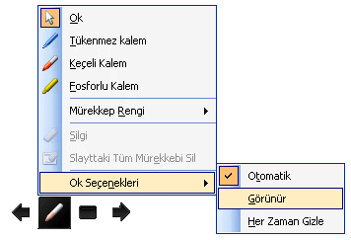
Zombilerden Kaçış
Soldaki yere girip
Ok Seçeneklerini
Görünür yapın.
Oyuna
Başla
www.elektrikdunyam.com Ahmed Bilal GÜVENÇ

Slide 2
Bu bölümü geçmek için kahve rengi yerlere değmeden bitişe ulaşmalısınız.
Bitiş
Başlangıç
www.elektrikdunyam.com Ahmed Bilal GÜVENÇ
1. Bölüm

Slide 3

Tebrikler Bölümü Geçtiniz
Çıkış
Yan taraftaki yaratık bir zombidir! Eğer ona fazla yaklaşırsanız sizi yer.
2. Bölüme Geç

Slide 4
3
2
1
Solda görmekte olduğunuz bir zombidir! Eğer ona fazla yaklaşırsanız sizi yer.
Bitiş
Başlangıç
www.elektrikdunyam.com Ahmed Bilal GÜVENÇ
2. Bölüm

Slide 5
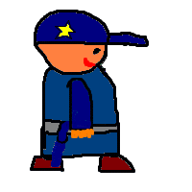
Tebrikler Bölümü Geçtiniz
Çıkış
Yan taraftaki polis sizi bu bölgeden kurtarmaya geldi. Onun yanına gitmelisiniz.
3. Bölüme Geç

Slide 6
Vuruldunuz
Polise arkadan yaklaştığınızda o da sizi zombi sandı ve yanlışlıkla sizi vurdu. Bir dahaki sefere alt taraftan yaklaşmayı deneyiniz.
Çıkış
www.elektrikdunyam.com Ahmed Bilal GÜVENÇ

Slide 7



Yan taraftaki polis sizi bu bölümden kurtaracaktır. Ölmeden onun yanına ulaşmalısınız.
Hazırlayan: Ahmed Bilal Güvenç
Başlangıç
www.elektrikdunyam.com Ahmed Bilal GÜVENÇ
3. Bölüm

Slide 8
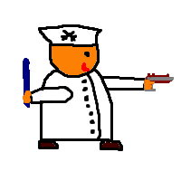
Tebrikler Bölümü Geçtiniz
Çıkış
Yan taraftaki adam senin şefin. Eğer ona ulaşmayı başarırsan seni kurtaracaktır.
4. Bölüme Geç

Slide 9
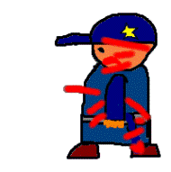
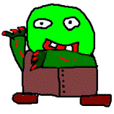
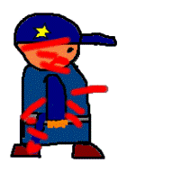
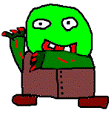
Soldaki adam senin şefin onun yanına gidersen seni dışarı kaçırır. Canavarlara yakalanmadan şefinin yanına gitmelisin.
Hazırlayan: Ahmed Bilal Güvenç
Başlangıç
www.elektrikdunyam.com Ahmed Bilal GÜVENÇ
4. Bölüm

Slide 10
Tebrikler Kazandınız
Tebrikler bütün bölümleri başarıyla geçtiniz.
Çıkış
www.elektrikdunyam.com Ahmed Bilal GÜVENÇ

Slide 11
Vuruldunuz
Arkadaşınızın attığı mermiler tarafından vurulup öldünüz.
Çıkış
www.elektrikdunyam.com Ahmed Bilal GÜVENÇ

Slide 12
Oyun Bitti
Çıkmak için Çıkış yazısına tıklayınız.
(Bir kere yanınca oyunu kapatıp tekrar açmanızı tavsiye ederiz. Çünkü harita üzerindeki değişiklikler geri alınamıyor.)
Çıkış
www.elektrikdunyam.com Ahmed Bilal GÜVENÇ

